Slide 1


Primera Sesión Ordinaria 2026
Mercedes Macías Parra
Ciudad de México, a 06 de mayo de 2026.

Slide 2
INVESTIGACIÓN
Investigadores en Ciencias Médicas (I.C.M)
Miembros del Sistema Nacional de Investigadoras e Investigadores (S.N.I.I.)
2024= 116
2025= 118

Slide 3
INVESTIGACIÓN
Publicaciones por Grupo
Líneas de Investigación con mayor número de Publicaciones
Número de Publicaciones
Número de Publicaciones

Slide 4
INVESTIGACIÓN
Premios y Distinciones 2025
Instituto Gen
Premio Instituto GEN de Investigación Antonio López de Silanes. Otorgado al Dr. Pedro Vicente Reyes Jiménez y la Dra. Sara Frías Vázquez.
Asociación Mexicana de Infectología Pediátrica
Primer lugar categoría investigación en infecciones asociadas a la atención de la salud. Dra. Laura Belmont Monroy.
Academia Mexicana de Pediatría
Las distinciones “Lázaro Benavides Vázquez y Leopoldo Vega Franco” otorgadas a dos trabajos de investigación de excelencia.
Sistema Nacional de Investigadoras e Investigadores
La Dra. Sara Frías Vázquez y el Dr. Roberto Rivera Luna fueron nombrados Investigadores Eméritos.
Academia Mexicana de Ciencias
El Dr. Gabriel López Velázquez fue nombrado miembro regular de la institución.
  Aspectos cuantitativos
Producto | 2024 | 2025 | Variación (%)
Libros editados | 2 | 4 | 100
Capítulos en libros | 20 | 55 | 175
Patentes
Agentes Antigiardiásicos Derivados De Benzopirrolizidinas. Dr. Horacio Reyes Vivas, Laboratorio de Bioquímica Genética.
Financiamientos
Proyecto Abordaje Ómico del meduloblastoma apoyo a la clasificación molecular. El Dr. Sergio Juárez Méndez obtuvo el Oxford Nanopore Grant Programme.

Slide 5
INVESTIGACIÓN
Investigadores
Productos de la Investigación 2021-2025
Investigadores en Ciencias Médicas del Sistema Institucional
Publicaciones
+ 30.2 % en ICM-C
(121)
(126)
67.6 % de incremento
en publicaciones
Miembros del Sistema Nacional de Investigadores
+ 61.5 %
(103)
(118)
400 %
Incremento en publicaciones de capítulos de libro
(11 en 2021 - 55 en 2025)
125 %
Incremento en publicaciones de tesis
3
Registro de patentes

Slide 6
INVESTIGACIÓN
Proyectos de Investigación financiados con Recursos de Terceros (2024 vs 2025)
Fuente de financiamiento | Ingresos
 | 2024 | 2025 | % Var
SECIHTI (antes CONAHCYT) | $ 2,637,341 | $ 3,287,492 | 24.6
Industria farmacéutica | $ 26,812,142 | $ 10,911,197& | -59.3
Aportaciones específicas | $ 3,065,298* | $ 2,296,592** | -25.0
Evaluación de Proyectos | $ 530,000 | $ 590,000 | 11.3
Total | $ 33,044,781 | 17,085,280 | -48.3
& 6 proyectos cancelados por la industria
* 5 proyectos financiados
** 6 proyectos financiados

Slide 7
ENSEÑANZA
Formación de Recursos 2024 vs 2025
Año | 2024 | 2025 | % Var
Total de Residentes | 469 | 438 | -6.6
Pediatría | 173 | 165 | -4.6
Extranjeros | 68 | 49 | -27.9
Subespecialidad | 24 | 24 | 0.0
Posgrados de Alta Especialidad en Medicina | 14 | 13 | -7.1
Maestría y Doctorados | 42 | 41 | -2.3
Enfermería
Cursos de Pregrado y Posgrado | 14 | 14 | 0.0
Número de Universidades | 14 | 13 | -7.1
Número de Alumnos | 420 | 406 | -3.3

Slide 8
ENSEÑANZA
Vinculación Estudiantes en Formación (Pre y Posgrado)
Nacional
(17 universidades)
Enfermería
(13 entidades)
Internacional
(8 países,15 centros)
Universidad Nacional Autónoma de México
Universidad Iberoamericana
Universidad Autónoma Metropolitana
Instituto Nacional de Cardiología
Instituto Nacional de Enfermedades Respiratorias
Argentina
  Hospital Garrahan
  Universidad Austral
Chile
  Pontificia Universidad Católica
  Instituto de Nutrición Y Tecnología de Alimentos
Universidad Nacional Autónoma de México
Instituto Politécnico Nacional
Universidad Panamericana
Facultas de Estudios Superiores FES Zaragoza
Saint Luke School of Medicine
España
  Hospital Gregorio Marañon
  Hospital Infantil Universitario Niño Jesús
  H.Sant Joan De Déu
  Hospital Adolescentes
  Hospital de la Paz
Estados Unidos
  Rocky Mountain Hospital
  CHOP
Universidad Autónoma Metropolitana
Universidad La Salle
Universidad La Salle
Universidad Popular Autónoma del Estado de Puebla
Universidad Anáhuac
Universidad Autónoma de San Luis Potosi
Universidad Naval
Universidad del Noreste
Instituto Tecnológico de Estudios Superiores de Monterrey
Universidad Intercontinental
India
  Rela Institute
Italia
  Fondazione IRCCS
  Ospedale Pediatrico Bambino Gesi
Universidad del Mar de Oaxaca
Universidad de Chalcaltongo Oaxaca
Escuela Superior de Medicina, IPN
Escuela Nacional de Medicina y Homeopatía IPN
Universidad Veracruzana
Japón
  Tokio University
República Dominicana
  Hospital Regional Infantil
Universidad Autónoma de Sinaloa
Colegio Nacional de Educación Profesional
Universidad Autónoma de Chiapas
Universidad del Valle de México
Escuela Militar de Graduados de Sanidad

Slide 9
ENSEÑANZA
Procesos de Selección 2021-2025
Plan Único de Especialidades Médicas-UNAM
 | 2021 | 2022 | 2023 | 2024 | 2025
Aspirantes | 453 | 453 | 457 | 397 | 447
Seleccionados | 225 | 228 | 218 | 202 | 197
Pediatría-Genética
UNAM-PUEM
Subespecialidades
UNAM-PUEM
  Pediatría:
  2021,2024,2025 2°lugar
  Genética:
  2022,2023: 1° lugar
  2021,2025: 2° lugar
  2022-2025
  10 subespecialidades se han mantenido en los primeros 3 lugares del examen.
Eficiencia Terminal (%)
Especialidad | 2021 | 2022 | 2023 | 2024 | 2025
Pediatría | 100 | 90 | 93 | 95 | 100
Genética | 100 | 75 | 100 | 100 | 100
Estomatología | 100 | 71 | 86 | 100 | 100
Cursos de Alta especialidad
UNAM
10 Especialidades reconocidas con Excelencia Académica
  2021: 13
  2025: 18
  Sistema Nacional de Posgrados SECIHTI
  2021: 2
  2025: 8
Salud Mental
Consejo Mexicano de Certificación en Pediatría
  Programa de atención a residentes: Detección de riesgos, diagnóstico y tratamiento oportuno
  2025: 33 alumnos
2022 | 2023 | 2024 | 2025
2°,3°,6°,7°,8°,9°,10° | 5°,6°,7°,8°9° | 10° | 5° 6° y 10°

Slide 10
Acta Pediátrica 2021- 2025
ENSEÑANZA
Procedencia de los artículos
2. Artículos
3. Consensos
Número de visitas
Procedencia | 2024 | 2025 | % Var
Nacionales | 141 | 117 | -17.02
Extranjeros | 49 | 60 | 22.45
País | 2021 | 2022 | 2023 | 2024 | 2025 | % Var 2021-2025
México | 103,964 | 40,246 | 90,755 | 174,466 | 530,384 | 410.16
Estados Unidos | 2,042 | 3,287 | 5,431 | 4,194 | 10,520 | 415.18
Perú | 5,051 | 1,423 | 4,064 | 5,759 | 16,645 | 229.54
Ecuador | 4,255 | 1,074 | 3,571 | 4,321 | 12,958 | 204.54
España | 2,859 | 822 | 2,291 | 3,326 | 8,646 | 202.41
China | 924 | 980 | 1,812 | 437 | 1,511 | 63.53
Argentina | 1,635 | 350 | 1,320 | 2,582 | 6,395 | 291.13
India | 784 | 2,548 | 4,541 | 804 | 6,021 | 667.98
Chile | 1,254 | 679 | 1,249 | 1,936 | 4,932 | 293.30
Bolivia | 1,143 | 409 | 1,347 | 2,031 | 6,022 | 426.86
Venezuela | 712 | 69 | 471 | 1,895 | 4,940 | 593.82
Guatemala | 583 | 600 | 664 | 1,021 | 3,101 | 431.90
Otros | 21,057 | 3,581 | 34,196 | 125,091 | 163,866 | 678.20
Total | 139,177 | 56,068 | 151,712 | 327,863 | 775,941 | 457.52
Total de países | 96 | 76 | 96 | 147 | 135 | 40.62
Artículos | 2024 | 2025 | % Var
Recibidos | 190 | 177 | -6.84
Publicados | 81 | 87 | 7.41
Consensos | 2021 | 2022 | 2023 | 2024 | 2025 | Total
 | 0 | 1 | 1 | 2 | 1 | 5
Indexada a las siguientes plataformas:
Scopus, SCImago Journal Rank, Scielo, Latindex, Redalyc, DOAJ, ESCI, SJR.
Factor de impacto 0.12
  Fuente: Google Analytics (no hay información previa)

Slide 11
Asistencia Médica (24 Hrs.)
(2024) - 2025
MÉDICA
Consulta externa
Cirugía
Diferimiento quirúrgico
(1.0) 1.0
Urgencias
Consultas
Totales
(560.9) 572.5
Pre consulta
(74.8) 78.1
Primera vez
(43.9) 43.4
Urgencias reales
(38.7) 37.2
Cirugías
(22.0) 20.8
Valoraciones
(101.8) 96.3
Procedimientos anestésicos
(49.2) 48.9
Endoscopías
(10.0) 10.0
Subsecuentes
(442.2) 450.9
Procedimientos
(243.8) 247.4
Interconsultas
(56.3) 58.6
Accidentes y violencias
(12.8) 12.8
Atención ambulatoria
Servicios de apoyo al diagnóstico y tratamiento
Hospitalización
Defunciones
(0.38) 0.38
Estudios Laboratorio
(4,432.1) 4,471.3
Radioterapia
(16.2) 17.9
Estudios TAC
(20.2) 22.3
SPECT y PET-CT
(4.6) 4.7
Ingresos
(26.2) 26.5
Egresos
(25.1) 25.2
Tasa IAAS
(10.5) 8.7
AQuA
(28.6) 29.5
Estudios RX
(216.5) 201.4
ICE
(16.1) 11.3
Resonancia magnética
(12.2) 12.2
Días estancia
(11.2) 10.4
% de ocupación
(82.6) 79.6
Apertura
de expediente
(21.2) 20.7
Transfusiones
(77.3) 76.9
Neurofisiología
(9.9) 9.7
Ultrasonidos
(48.2) 48.4
251 días hábiles
Urgencias: 365 días
Relación de Consultas Subsecuentes / primera vez (21.9) 21.8

Slide 12
MÉDICA
Consulta Externa y sus Principales causas de morbilidad (2024 vs 2025)
Causas |  | 2024 |  | 2025
 |  | Casos | % | Casos | %
1 | Malformaciones congénitas, deformidades y anomalías cromosómicas | 1,397 | 12.64 | 1,343 | 12.31
2 | Trastornos mentales y del comportamiento | 1,261 | 11.41 | 1.150 | 10.54
3 | Enfermedades endocrinas, nutricionales y metabólicas | 950 | 8.59 | 922 | 8.45
4 | Enfermedades del Sistema genitourinario | 629 | 5.69 | 613 | 5.62
5 | Tumores (Neoplasias) | 486 | 4.40 | 533 | 4.89
6 | Enfermedades del sistema respiratorio | 704 | 6.37 | 498 | 4.57
Todas las demás |  | 5,628 | 50.90 | 5,848 | 53.62
Total |  | 11,055 | 100 | 10,907 | 100
Concepto | 2024 | 2025 | % Var
Preconsulta | 18,851 | 19,598 | 3.96
1era. Vez | 5,340 | 5,183 | -2.94
Subsecuente | 117,160 | 118,910 | 1.49
Total | 141,351 | 143,691 | 1.66

Slide 13
MÉDICA
Urgencias en el INP (2024 vs 2025)
Principales Urgencias Calificadas
Tipo de Valoraciones | 2024 | 2025 | % Var
Valoración de Urgencias | 37,267 | 35,152 | -5.68
Por cada 10 atenciones, 3.8 son urgencias calificadas.
De las 35,152 atenciones, el 38.65% (13,586) requirió mantenerse en observación y del total, 22.52% (3,060) fueron hospitalizados.
Los accidentes y violencias fueron la primera causa de atención de urgencias reales, con 4,676 casos (34.41%) similar a lo notificado en el 2024 (4,685 casos).

Slide 14
Número de atenciones en NNA con intento suicida

Slide 15
MÉDICA
Aspectos Cuantitativos (2024 – 2025)
Variable Hospitalaria | 2024 | 2025 | % Var
Egresos | 6,314 | 6,319 | 0.0
Cirugías | 5,772 | 5,217 | -9.6
Promedio días estancia | 11.25 | 10.39 | -7.6
Autopsias | 22 | 14 | -36.4
Exámenes de Laboratorio | 1,116,886 | 1,122,291 | 0.4
Total de Consulta Externa | 141,351 | 143,691 | 1.6
Terapias de Rehabilitación | 42,422 | 38,828 | -8.4
Valoraciones en Urgencias | 37,267 | 35,152 | -5.7
Trasplantes | 61 | 59 | -3.3
Quimioterapia ambulatoria | 7,213 | 7,398 | 2.6

Slide 16


MÉDICA
Clínica Down 2025
La “Clínica Down” pertenece al Down Syndrome Cohort Development Program (DS-CDP) and Down Syndrome Federated Biobanking Resource (DS-Biorepository) iniciativa de los NIH.
2024 Se anexaron al Proyecto 5 Centros lidereando la Red LA México, Colombia; Brasil, Argentina y Chile.
Cuenta con 6 líneas de investigación (Neurodesarrollo, Estilo de vida, Datos Médicos y Biológicos,Estudios de multiómica)
Unique Entity Identifier SAM.gob
eRA Commons (NIH)
Número de consultas 2024 - 2025
Variables | 2024 | 2025 | % Var
Valoraciones | 70 | 78 | 11.4
Consulta de 1a vez | 38 | 63 | 65.8
Consulta Subsecuente | 1015 | 880 | -13.3
Total | 1,123 | 1,021 | -9.1
Esto le permite recibir fondos del GF de EEUU y Grants del NIH.

Slide 17
MÉDICA
Infecciones Asociadas a la Atención en Salud
Evento | 2024 | 2025
IAAS / 1,000 días-paciente | 10.5 | 8.7
Infección del torrente sanguíneo asociada a catéter / 1,000 días-catéter | 3.3 | 3.7
Neumonía asociada a ventilador / 1,000 días-ventilador | 7.4 | 5.8
Infección de vías urinarias asociada a catéter urinario / 1,000 días-catéter urinario | 2.3 | 2.8
Infección de sitio quirúrgico / 100 cirugías | 2.3 | 2.6
Agentes causales de IAAS*
2024 |  | 2025
Gram negativos 424 (51.5%) | E. coli 109 (25.7%) | Gram negativos 285 (45.4%) | E. coli 83 (29.1%)
 | K. pneumoniae 97 (22.9%) |  | K. pneumoniae 62 (21.8%)
 | P. aeruginosa 71 (16.7%) |  | P. aeruginosa 53 (18.6%)
 | Otros 147 (34.7%) |  | Otros 87 (30.5%)
Gram positivos 182 (22.1%) | Staphylococcus epidermidis 66 (36.3%) | Gram positivos 161 (25.6%) | Staphylococcus epidermidis 57 (35.4%)
 | S. aureus 46 (25.3%) |  | S. aureus 36 (22.4%)
 | Enterococcus faecalis 14 (7.7%) |  | Enterococcus faecalis 14 (8.7%)
 | Otros 56 (30.8%) |  | Otros 54 (33.5%)
Virus 195 (23.7%) | Norovirus 25 (12.9%) | Virus 160 (25.5%) | Influenza 19 (11.9%)
 | Influenza 24 (12.3%) |  | Norovirus 16 (10%)
 | Otros 146 (74.9%) |  | Otros 125 (78%)
Hongos 21 (2.6%) | Candida no albicans 14 (66.7%) | Hongos 18 (2.9%) | Candida albicans 8 (44.4%)
 | Otros 7 (33.3%) |  | Otros 10 (55.6%)
Totales 823 (100%) |  | Totales 628 (100%)
El apego a higiene de manos incrementó del 76% al 81%.

Slide 18
MÉDICA
Casos confirmados de sarampión
por semana epidemiológica (actual SE 17)
Infecciones por C. difficile
1 personal de salud (2 dosis de vacuna)
 | 2022 | 2023 | 2024 | 2025
Casos de infección por C. difficile | 18 | 11 | 6 | 8
Casos totales de gastroenteritis infecciosa | 83 | 69 | 77 | 42
Indicador internacional: Casos de infección por C. difficile / 10,000 días-paciente | 2.5 | 1.4 | 0.8 | 1.1
Indicador nacional: Casos de infección por C. difficile / casos totales de gastroenteritis infecciosa (%) | 22 | 16 | 8 | 19
12 casos
11 pacientes
(sin vacuna)
8 hospitalizados
4 UTIP
1 ventilación mecánica invasiva
Primer caso: 13/01/2026
Último caso: 22/04/2026
0 defunciones
0 casos secundarios intrahospitalarios
Mediana de edad: 4 años (5 meses-11 años)

Slide 19
MÉDICA
Morbi-Mortalidad Hospitalaria
2024 - 2025
Principales Causas de Morbilidad Hospitalaria
Causas |  | 2024 | 2025
1 | Tumores (Neoplasias) | 1,308 (20.7%) | 1,380 (21.8)
2 | Malformaciones congénitas, deformidades y anomalías cromosómicas | 1,007 (15.9%) | 892 (14.1)
3 | Enfermedades del sistema respiratorio | 736 (11.7%) | 822 (13.0)
4 | Enfermedades del sistema digestivo | 624 (9.9%) | 656 (10.4)
5 | Traumatismos, envenenamientos y otras | 452 (7.2%) | 457 (7.2)
 | Todas las demás | 2,187 (34.6%) | 2,112 (33.4)
Total |  | 6,314 100% | 6,319 (100%)
Principales Causas de Mortalidad Hospitalaria
Causas |  | 2024 | 2025 | % Var
1 | Malformaciones congénitas, deformidades y anomalías cromosómicas | 34 | 37 | 8.8
2 | Tumores (Neoplasias) | 26 | 31 | 19.2
3 | Enfermedades del sistema digestivo | 6 | 13 | 116.7
4 | Enfermedades del sistema circulatorio | 13 | 12 | -7.7
5 | Ciertas afecciones originadas en el período perinatal | 5 | 9 | 80.0
 | Todas las demás | 53 | 37 | -30.2
Total |  | 137 | 139 | 1.5
El INP funciona como Centro de Referencia en Trauma de Cráneo en Pediatría a nivel Nacional.

Slide 20
MÉDICA
Cardiología Intervencionista
2024 - 2025
Cateterismos | 2024 | 2025 | % Var
Terapéuticos | 112 | 113 | 0.89
Diagnósticos | 63 | 50 | -20.63
Total | 175 | 163 | -6.86
Estadística de Corrección de PCA y CIA
Cardiología Intervencionista | Tiempo promedio de hospitalización | Mortalidad | Tasa de éxito
PCA y CIA | 4.25 días | 0.00 | 94%
Colocación de Prótesis pulmonar, ablación sin radiación en pacientes de 15 kg Adecuación de la sala de hemodinamia (cicloergómetro) ecocardiografía interspace (Función de VI avanzado, VD en 3D, detección de falla cardiaca pre sintomática y eco transesofágico con 3D.
1ª Clínica en el país de Rehabilitación Cardiaca Pediátrica

Slide 21
MÉDICA
Cirugía Cardiovascular
2024 - 2025
Hospital | 2024 | 2025 | % Var
INP | 139 | 152 | 9.3
ABC | 158 | 157 | -0.6
Total | 297 | 309 | 4.0
Mortalidad Global |  | 6.14%
Mortalidad Internacional |  | 2.8%
Oxigenación por Membrana Extracorpórea
(ECMO)
2024 | 2025
5 | 4

Slide 22
MÉDICA
Trasplantes 2024 - 2025
Tipo de trasplante |  | 2024 | 2025 | % Var
Renal* |  | 12 | 7 | -41.7
Hígado |  | 3 | 8 | 166.7
Córnea |  | 6 | 4 | -33.3
Subtotal |  | 21 | 19 | -9.5
* En el 2025, la sobrevida a 5 años del receptor es del 96% y del injerto 92%.
Tipo de trasplante |  | 2024 | 2025 | % Var
Médula Ósea | Autólogo | 6 | 6 | 0.0
 | Alogénico | 5 | 5 | 0.0
 | Haploidéntico | 29 | 29 | 0.0
 | Subtotales | 40 | 40 | 0.0
Sobrevida Mundial: 60-80, Nacional: 60, INP: 83%.
Total |  | 61 | 59 | -3.3
Programa de Trasplante Hepático
1er lugar Nacional 2025, Donante Vivo
1er lugar Nacional al 1er Trimestre 2026, Donante Vivo
Primer trasplante de donador vivo 04/feb/2025
Células Progenitoras Hematopoyéticas
Continuidad operativa ininterrumpida, liderazgo nacional, con enfoque en procedimientos haploidéntico

Slide 23
MÉDICA
Banco de Sangre 2024 - 2025
Productos Transfundidos Hemocomponentes | 2024 | 2025 | % Var
Eritro-aféresis | 4,950 | 4,381 | -11.49
Plasma fresco | 814 | 622 | -23.59
Concentrado plaquetario | 2,812 | 2,575 | -8.43
Crioprecipitado | 292 | 427 | 46.23
Linfocitos/granulocitos | 1 | 4 | 300.0
Células tallo | 26 | 23 | -11.54
Subtotal | 8,895 | 8,032 | -9.70
Fármacos suministrados | 10,592 | 11,265 | 6.35
Total | 19,487 | 19,297 | -0.98
Se recibieron 8,764 candidatos a donación, de los cuales 5,851(66.7%) fueron aceptados a donación voluntaria.
12.9% de donación altruista mayor al 8.3% de la media nacional.
Cuenta con las siguientes acreditaciones NMX-EC-15189-IMC-2015/ISO15189, otorgada por la Entidad Mexicana de Acreditación (ema) (calidad y competencias técnicas), y la Certificación AABB (Prácticas globales en medicina transfusional y terapias celulares).
Del programa de aprovechamiento de plasma, se intercambiaron en el 2025, 2,671 unidades de plasma excedente, por albúmina y factores de coagulación.

Slide 24
MÉDICA
Radiología e Imagen
2024 - 2025
Imagenología | 2024 |  |  | 2025
 | Estudios | Pacientes | PEP* | Estudios | Pacientes | PEP*
Estudios Radiológicos | 54,559 | 27,407 | 1.99 | 50,549 | 26,840 | 1.88
Tomografías | 5,090 | 3,507 | 1.45 | 5,607 | 3,831 | 1.46
Ultrasonidos | 12,139 | 7,830 | 1.55 | 12,148 | 7,547 | 1.61
Resonancia Magnética | 3,078 | 2,450 | 1.26 | 3,071 | 2,464 | 1.25
Densitometría | 135 | 135 | 1.00 | 75 | 73 | 1.03
Estudios de intervención | 364 | 198 | 1.84 | 474 | 285 | 1.66
Total | 75,365 | 41,527 | 1.81 | 71,924 | 41,040 | 1.75
PET- CT | 367 |  |  | 485
SPECT | 801 |  |  | 686
*PEP = Promedio de Estudios por Paciente .
Acreditación de excelencia en imagen oncológica y funcional por la Asociación Europea de Medicina Nuclear.EANM FDG-PET/CT

Slide 25
MÉDICA
Exámenes de Laboratorio
2024 - 2025
El Departamento de Análisis Clínicos y Estudios Especiales (DACEE) cuenta con la Certificación ISO 9001:2015 en los Procesos de Gestión de Calidad y la Acreditación 15189-2022 otorgada por la Entidad Mexicana de Acreditación (ema) en calidad y competencia técnica.
El Laboratorio de Microbiología trabaja con tecnología de punta con identificación y sensibilidad de bacterias en hemocultivo con género y especie en una hora, betalactamasas y carbapenemasas en 2-3hrs.
Secuenciación que permiten identificación de clonas
Farmacogenómica para pacientes con Cáncer, esteroides e inmunosupresores.
Especialidad | 2024 | 2025 | % Var
Química clínica | 653,191 | 649,580 | -0.6
Banco de Sangre | 180,381 | 182,541 | 1.2
Hemato-Oncología | 84,987 | 104,197 | 22.6
Inmuno-Alergia | 64,435 | 52,898 | -17.9
Bioquímica | 44,596 | 43,571 | -2.3
Nefrología | 40,516 | 41,201 | 1.7
Bacteriología | 20,845 | 18,110 | -13.1
Virología | 17,289 | 19,851 | 14.8
Parasitología | 9,598 | 9,321 | -2.9
Inmunogenética Molecular | 249 | 260 | 4.4
Exómas | 195 | 91 | -53.3
Paneles dirigidos | 200 | 36 | -82.0
Genomas | 7 | 13 | 85.7
Subtotal | 1,116,489 | 1,121,670 | 0.5
Laboratorio de Investigación
Genética (Cariotipos, Prometafase, Aberraciones Cromosómicas y Fish) | 799 | 761 | -4.76
Total | 1,116,886 | 1,122,291 | 0.48

Slide 26
MÉDICA
Eventos Adversos 2024 - 2025
Evento Adverso por tipo de notificación
Tipo de Notificación | 2024 | 2025 | % Var
Incidentes con daño | 774 | 772 | -0.3
Incidentes sin daño | 163 | 213 | 30.7
Cuasi falla | 42 | 24 | -42.9
Otros | 37 | 50 | 29.7
Total | 1,016 | 1,059 | 4.2
Acciones de mejora
Se concluyó el prototipo del Sistema Electrónico de Notificación de Eventos Adversos Institucional
Análisis de la Escala de Valoración Maddox para evaluación de ﬂebitis y se dio seguimiento al análisis detallado por parte de Enfermería en cuanto a la gravedad e incidencia de los mismos.
De las 1,059 notificaciones, 987 correspondieron a Eventos Adversos, 663 son de daño bajo, 99 daño moderado y 10 de daño grave, 6 eventos centinela, a los que se les aplicó la metodología de análisis causa-raíz y 22 se descartaron como incidente relacionado con la seguridad del paciente.
Se intensificó la capacitación de la cédula de evaluación de riesgo de caída para personal y familiar y elaboración de carteles.
Eventos Adversos por tipo de incidente | 2024 | 2025 | % Var
Proceso/procedimiento clínico | 235 | 316 | 34.5
Dispositivos/equipos médicos | 282 | 210 | -25.5
Medicación/líquidos para administración I.V. | 175 | 235 | 34.3
Accidentes | 166 | 140 | -15.7
Nutrición | 33 | 28 | -15.2
Otros | 46 | 49 | 6.5
Total | 937 | 978 | 4.4

Slide 27

Modelos innovadores de Atención Hemato-Oncológica
MÉDICA
Inmunoterapia para Neuroblastoma Alto Riesgo
1º Instituto Público en usar terapia anti GD2
Quimioterapia Intraarterial Retinoblastoma
Centro de Referencia Nacional para la terapia de salvamento ocular. N=25 pac (31 proc).
Terapia especifica para NF-1
Se logro el financiamiento SADMI para selumetinib (inhibidor MEK) para neurofibromas plexiformes inoperables.
Administración ambulatoria de Blinatumomab
Hospitalización de ( 3-5 días) seguido de manejo con bombas de infusión continua ambulatorias hasta el día 28.
Optimización de camas= menos costos hospitalarios.
Mejor calidad de vida, menor impacto emocional y psicológico.
Pruebas viscoelásticas (ROTEM) Terapia Transfusional dirigida
↓ uso de productos sanguíneos ↓ complicaciones ↑ seguridad
Clínica de Hemofilia certificada por
Modelo de Atención Integral.
Trasplante haploidéntico en pediatría
Centro pionero en este modelo.
+ HIMFG, H. Mujer SEDENA, CM La Raza
Manejo de enfermedad veno- oclusiva sinusoidal hepática (5%)
1º Centro Pediátrico en usar terapia especifica
Defibrotida Mortalidad 0% /100%
Protocolo de Irradiación Corporal Total con Arcos Volumétricos (VMTA).
Modelo que permite una mayor precisión y menor toxicidad en pacientes de trasplante
Implementación del registro hospitalario de Cáncer (SJCARE)
Estandarización de datos entre los servicios HO. Ambispectivo. N=527 (2022-2025)

Slide 28
ADMINISTRACIÓN
Presupuesto Ejercido del Instituto Nacional de Pediatría
2024-2025
(cifras en millones de pesos)
Capítulo de gasto | Descripción | Original 2024 | Ejercido 2024 |  |  | Original 2025 | Ejercido 2025 |  |  | % Var
 |  |  | Fiscal | Propios | Total |  | Fiscal | Propios | Total
1000 | Servicios Personales | 1,358.93 | 1,505.82 | 0.00 | 1,505.82 | 1,221.67 | 1,552.56 | 0.00 | 1,552.56 | 3.10
2000 | Materiales y Suministros | 722.42 | 1,084.23 | 21.07 | 1,105.30 | 750.81 | 822.76 | 12.25 | 835.01 | -24.45
3000 | Servicios Generales | 140.66 | 654.85 | 10.24 | 665.09 | 148.27 | 349.72 | 11.64 | 361.36 | -45.67
5000 | Bienes Muebles e Inmuebles | 0.00 | 5.93 | 0.00 | 5.93 | 0.00 | 0.00 | 0.00 | 0.00 | -100.00
6000 | Inversión Pública | 0.00 | 0.00 | 0.00 | 0.00 | 0.00 | 0.00 | 0.00 | 0.00 | 0.00
7000 | Inversiones financieras y otras provisiones | 406.84 | 0.00 | 0.00 | 0.00 | 349.42 | 0.00 | 0.00 | 0.00 | 0.00
Total |  | 2,628.85 | 3,250.83 | 31.31 | 3,282.14 | 2,470.17 | 1,172.48 | 23.89 | 2,748.93 | -16.25
El total ejercido de recursos fiscales y propios del año 2024 no incluye recursos de terceros por 37.10 MP y la no captación de recursos propios por 0.69 MP
El total ejercido de recursos fiscales y propios del año 2025 no incluye recursos de terceros por 35.76 MP.
Ambos ejercicios corresponden al Cierre de la Cuenta Pública

Slide 29
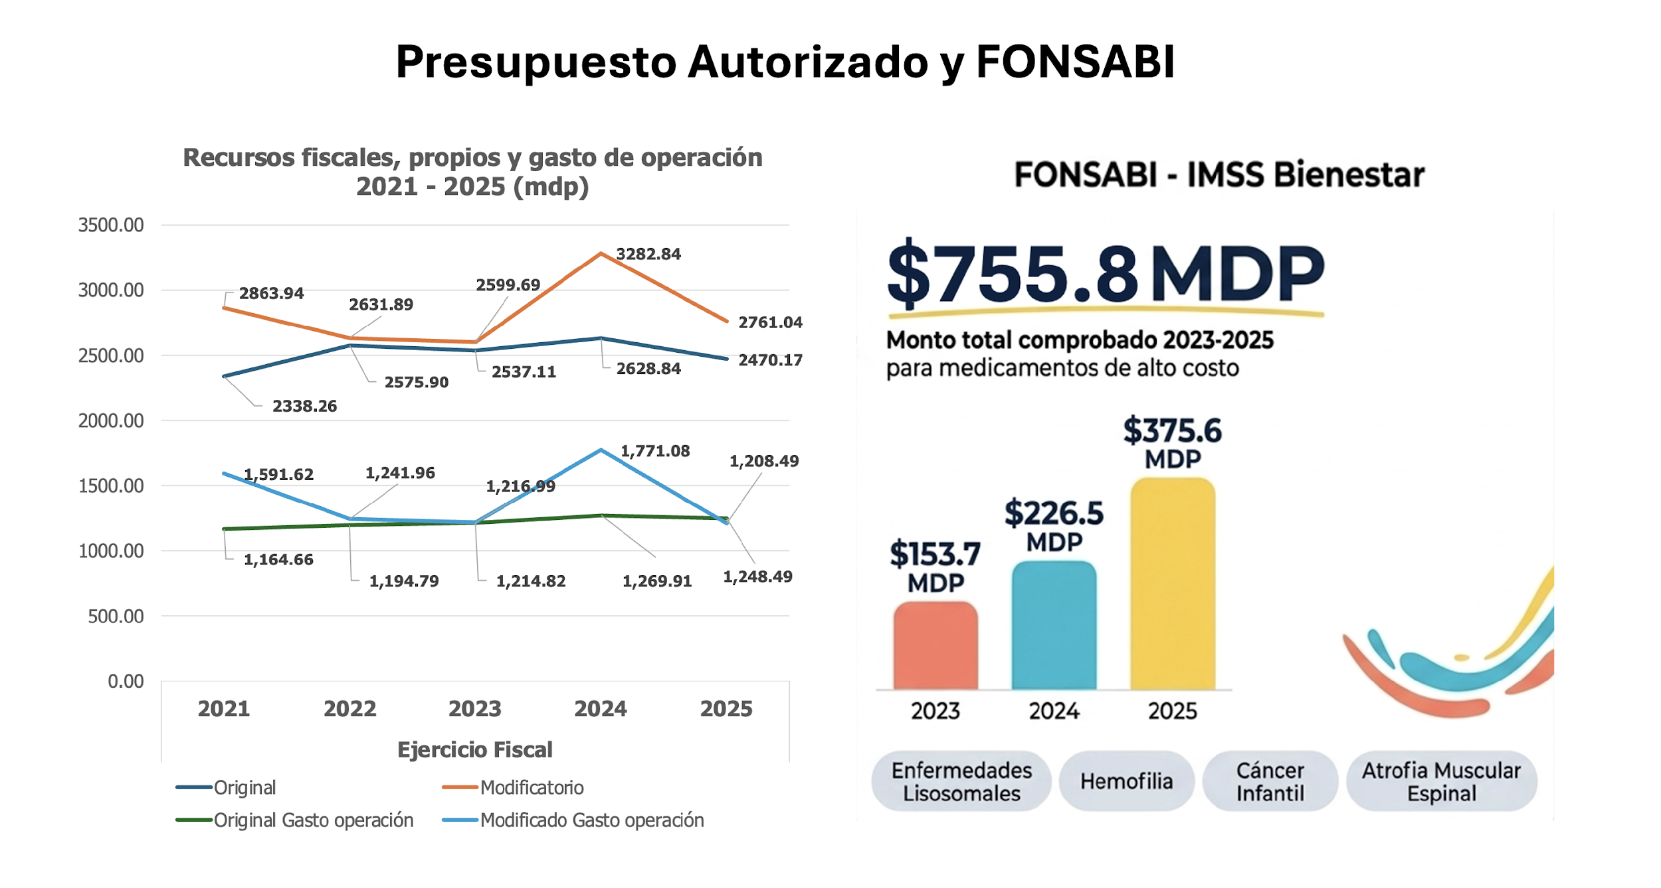

Slide 30
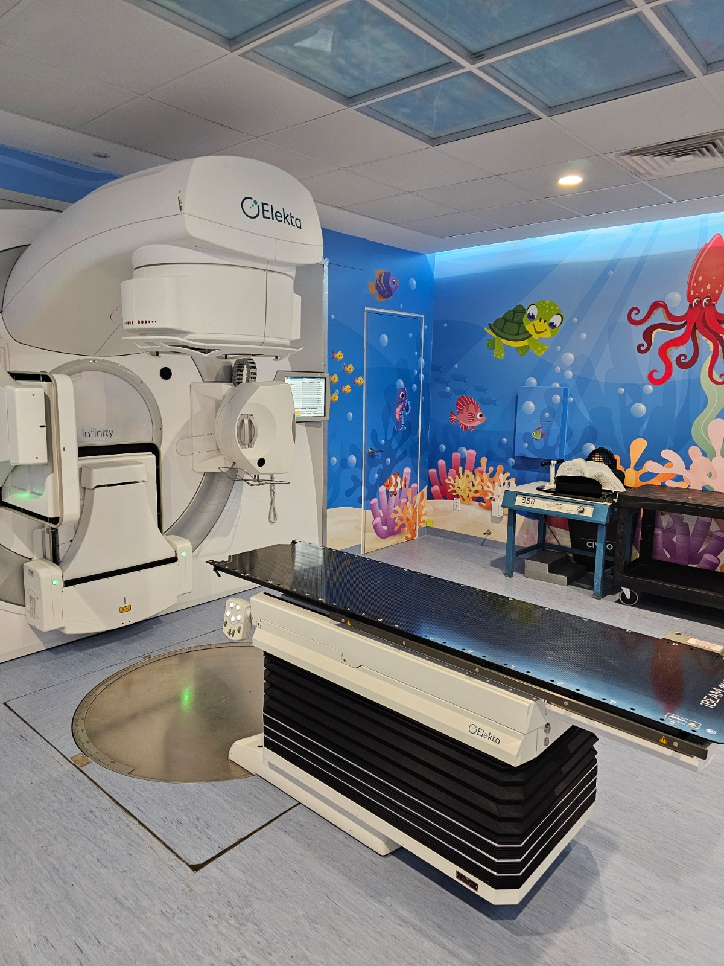
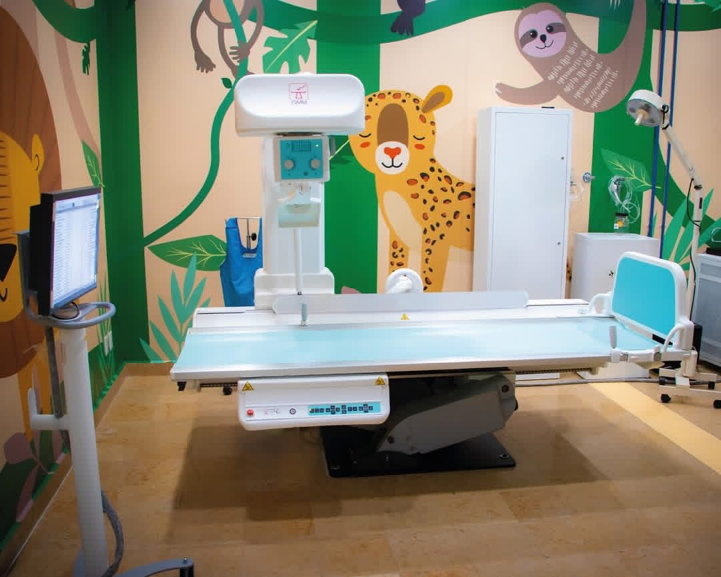
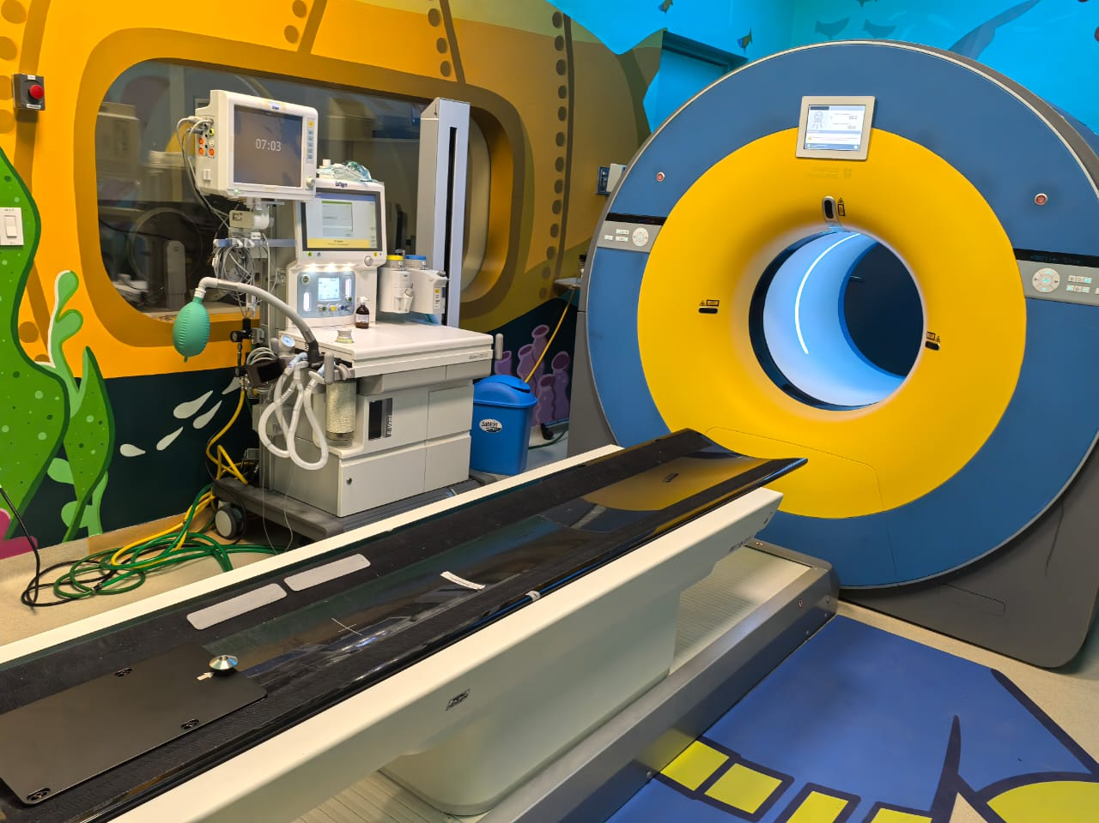
Proyectos Finalizados (324 MDP)
 |  | Nombre |  | Monto
Fuente Fiscal
1 | Mantenimiento a Casa de Máquinas y Edificios adjuntos del INP | Mantenimiento a Casa de Máquinas y Edificios adjuntos del INP | $28,914,093
2 | Sustitución de Monitores de Signos Vitales para Urgencias | Sustitución de Monitores de Signos Vitales para Urgencias | $3,143,803
3 | Sustitución del Acelerador Lineal de la Unidad de Radioterapia | Sustitución del Acelerador Lineal de la Unidad de Radioterapia | $69,555,992
4 | Adquisición de Refrigeradores, Congeladores y Ultra congeladores, Red Fría | Adquisición de Refrigeradores, Congeladores y Ultra congeladores, Red Fría | $22,755,231
5 | Mantenimiento a Casa de Maquinas y Edificios adjuntos del INP, Segunda Etapa. | Mantenimiento a Casa de Maquinas y Edificios adjuntos del INP, Segunda Etapa. | $39,717,682
6 | Adquisición de equipo, instrumental y mobiliario quirúrgico | Adquisición de equipo, instrumental y mobiliario quirúrgico | $21,799,432
7 | Mantenimiento a las diferentes áreas que integran los Edificios de Hospitalización y Servicios Auxiliares de Diagnóstico y Tratamiento (SADyTRA) | Mantenimiento a las diferentes áreas que integran los Edificios de Hospitalización y Servicios Auxiliares de Diagnóstico y Tratamiento (SADyTRA) | $33,162,338
Subtotal |  |  | $219,048,571
Otras Fuentes
8 | Adquisición de Equipo, Instrumental y mobiliario Medico (Microscopio para oftalmocirugÍa, otorrinolaringocirugÍa y neurocirugía). IMSS-BIENESTAR | Adquisición de Equipo, Instrumental y mobiliario Medico (Microscopio para oftalmocirugÍa, otorrinolaringocirugÍa y neurocirugía). IMSS-BIENESTAR | $24,432,922
9 | Sustitución del PET-CT de la Unidad de Radioterapia. Fundación Gonzalo Río Arronte. | Sustitución del PET-CT de la Unidad de Radioterapia donado por la Fundación Gonzalo Río Arronte. | $36,661,475
10 | Circulación Bomba de extracorpóreo mod advanced perfusion system. Fundación Gonzalo Río Arronte. | Circulación Bomba de extracorpóreo mod advanced perfusion system donado por la Fundación Gonzalo Río Arronte. | $5,315,024
11 | Fluoroscopia Digital con Telemando. Administración del Patrimonio de Beneficencia Pública | Fluoroscopia Digital con Telemando donado por Administración del Patrimonio de Beneficencia Pública | $7,992,400
12 | Adecuación de la Sala de Hemodinamia e Instalación del Equipo de Angiografía Digital. Fundación Derechos de la Infancia | Adecuación de la Sala de Hemodinamia e Instalación del Equipo de Angiografía Digital donado por Fundación Derechos de la Infancia | $30,254,325
Subtotal |  |  | $104,656,146
Total |  |  | $ 323,704,717

Slide 31
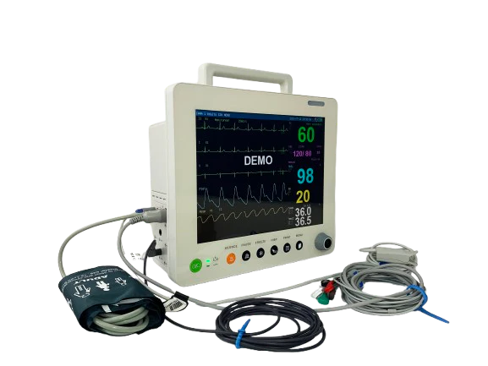
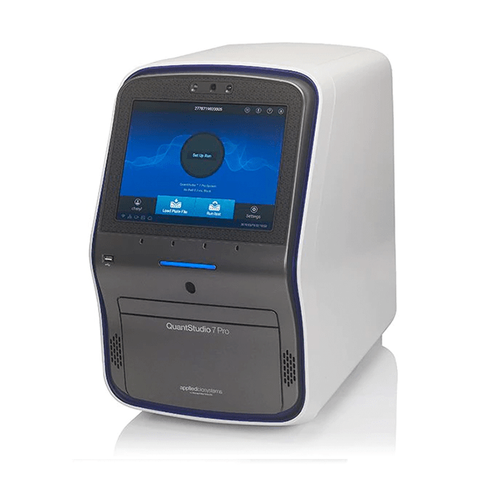
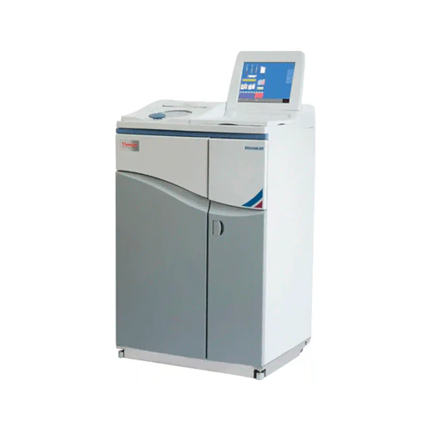
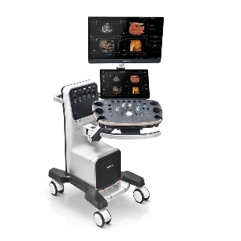
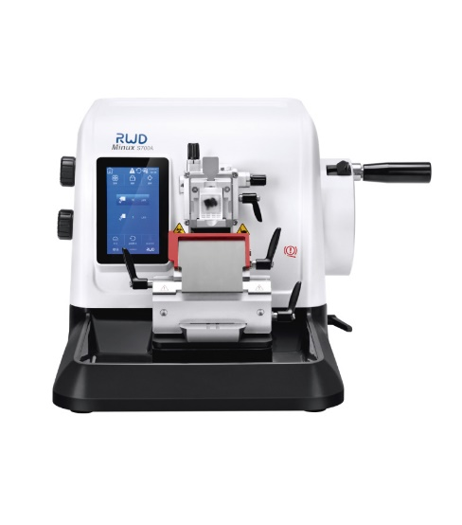
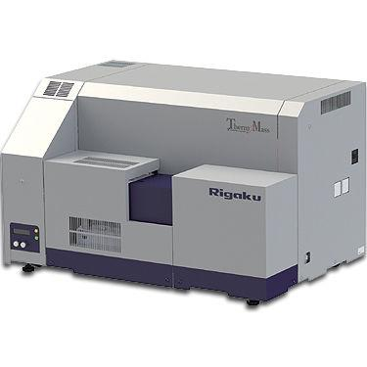
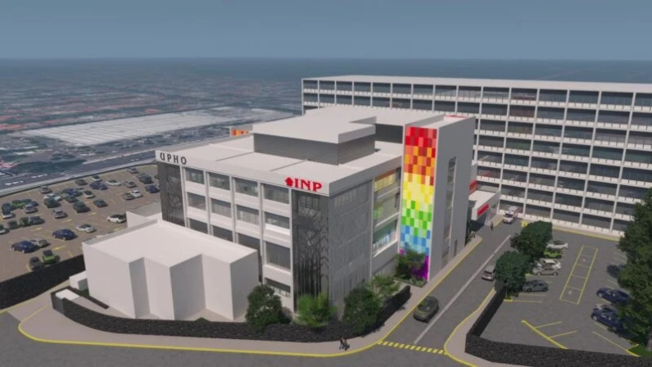
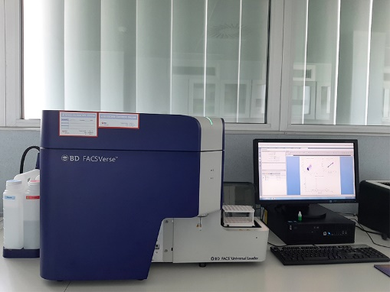
Programas y Proyectos de Inversión en proceso 2025 – 2026
(1,415 MDP ) Con Registro en Cartera de Inversión en espera de autorización
Nombre | Monto en MDP
Reactivación del Proyecto de ampliación de la Unidad de Hemato-Oncología, después de 13 años de suspensión. (IMSS BIENESTAR) | $ 940,847,756
Adquisición de Equipo, instrumental y mobiliario médico para SADyTRA (IMSS BIENESTAR) | $ 376,145,428
Equipos de uso común para investigación (IMSS BIENESTAR) | $ 34,688,855
Sustitución y equipamiento de equipo médico (APBP) BENEFICIENCIA PÚBLICA | $ 43,160,510
Sustitución de 58 monitores de signos vitales (FUNDACIÓN RIO ARRONTE) | $ 20,285,319
Total | $ 1,415,127,868
Monitor de signos vitales
PCR Digital
APBP. Procesador de tejidos
APBP. Ultrasonido
SADYTRA. Micrótomo para cortes de parafina
SADYTRA.
Espectrómetro de masas
Unidad de Hemato-Oncología
Citómetro de flujo

Slide 32
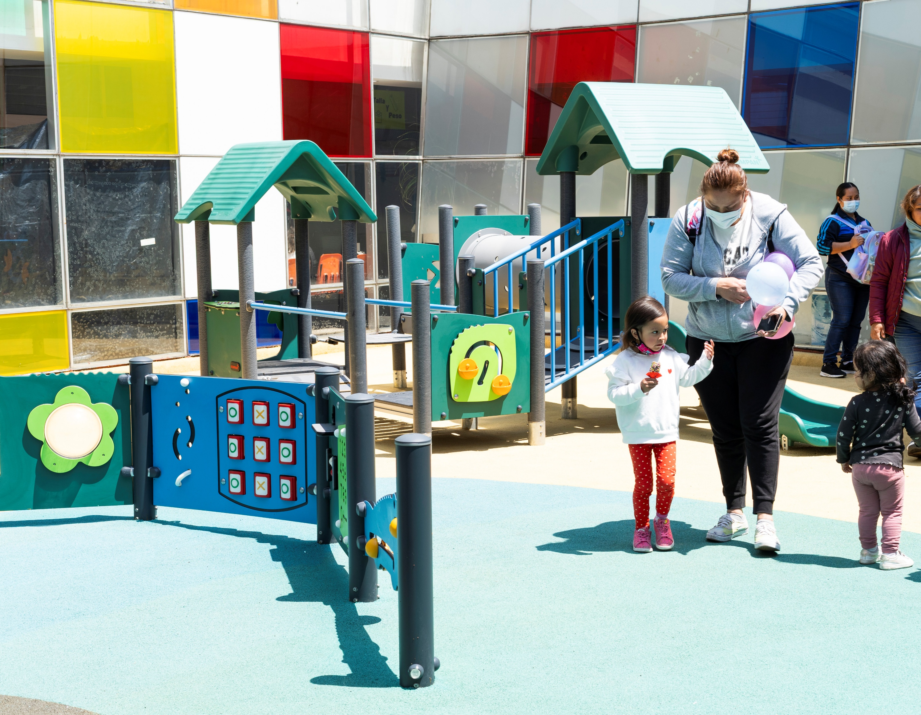
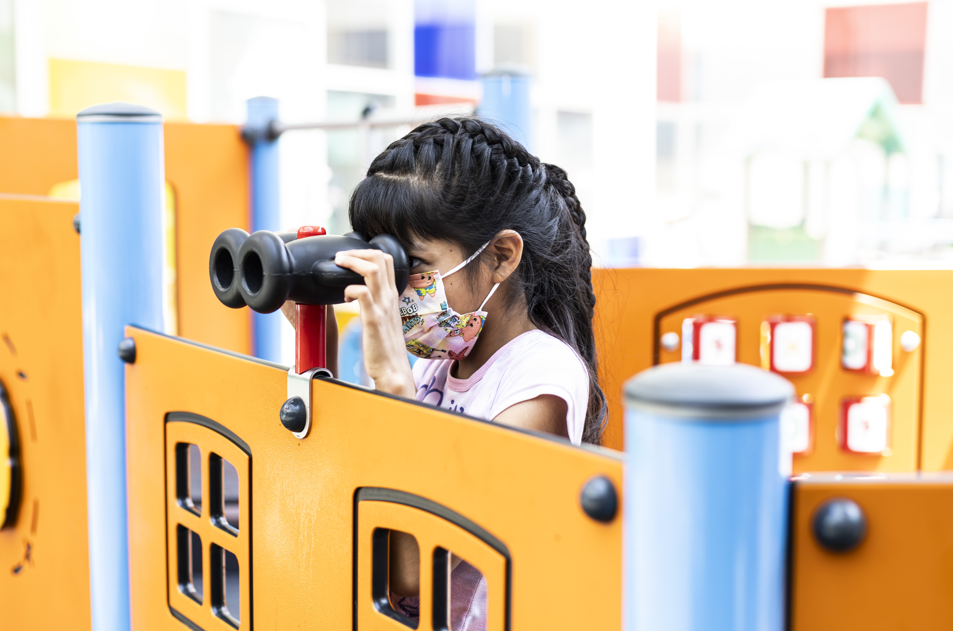
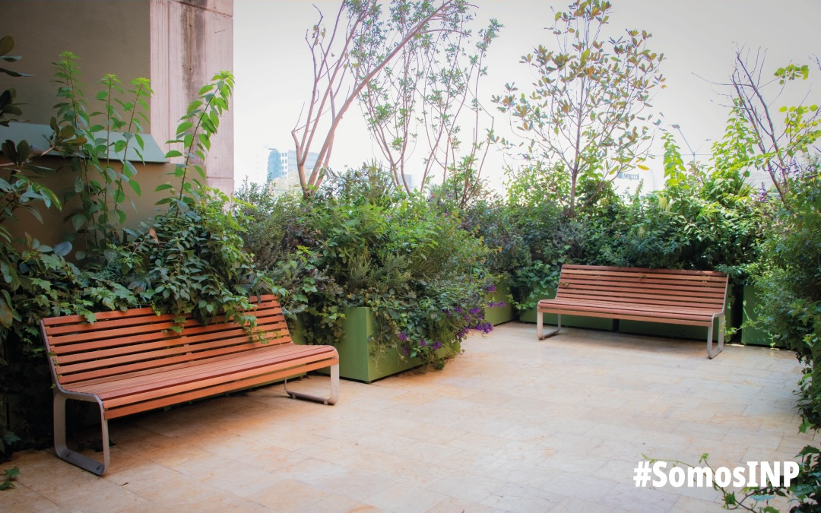
LOGROS
Donativos Recibidos
Asociación | 2025
Damas Voluntarias | $ 1,160,915.40
Fundación Carlos Slim | $ 1,467,797.77
Fundación Gonzalo Rio Arronte | $ 534,925.00
Kardias | $ 2,849,145.84 | Equipo e instrumental
Patronato INP | $ 2,684,920.60 | Becas $ 619,500.00 Infraestructura $ 2,065,420.60
Total | $ 8,697,704.61
Patio de Juegos de la Consulta Externa
Terraza Azomalli

Slide 33
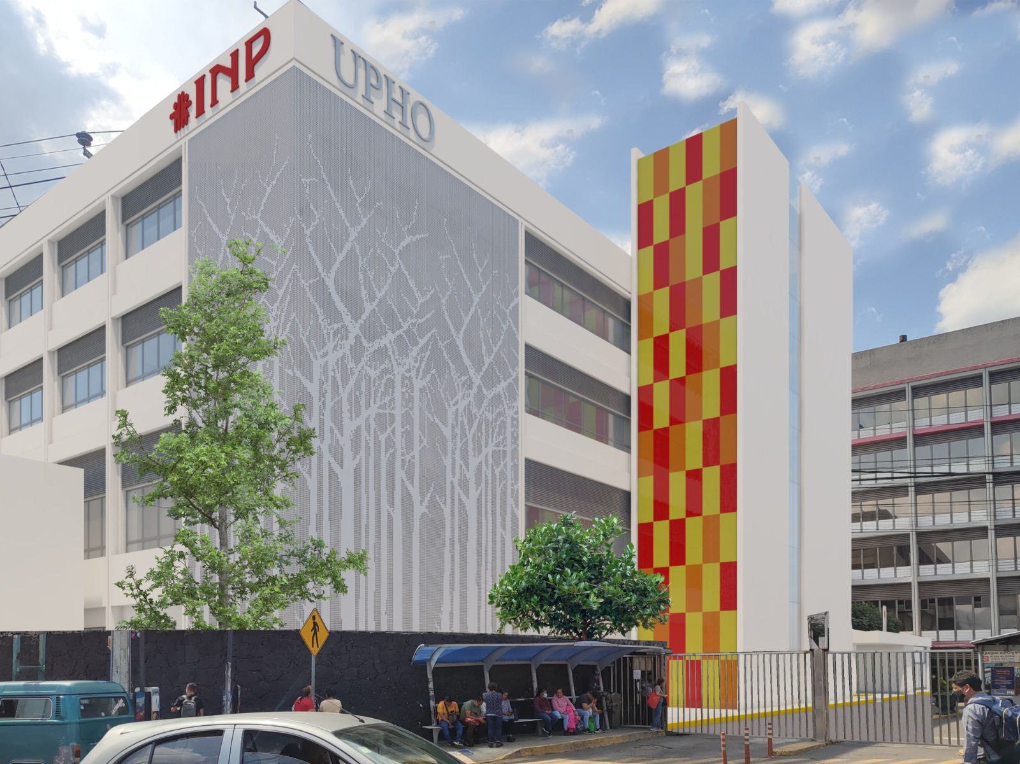
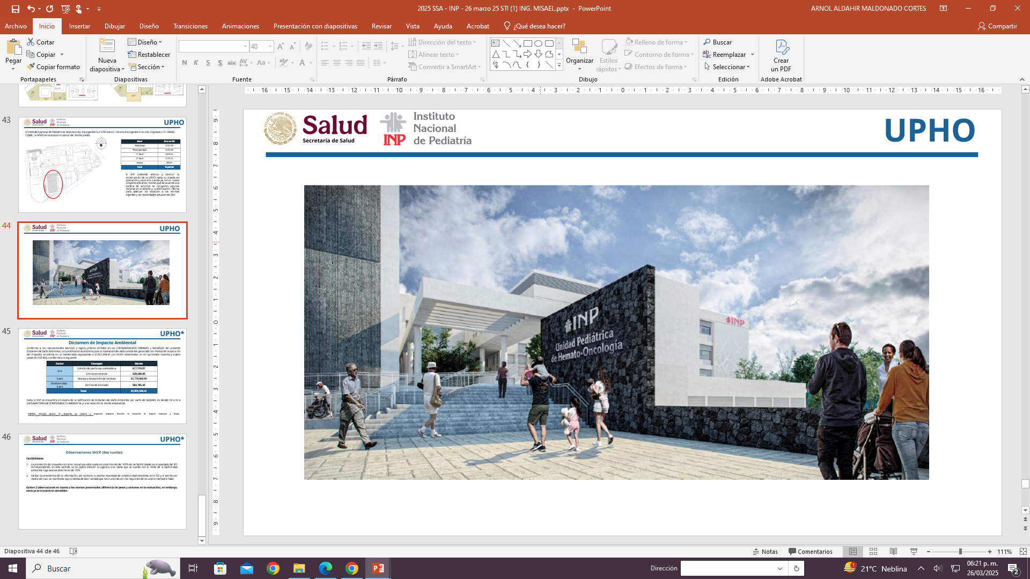
Unidad Pediátrica de Hemato-Oncología (UPHO)
Acciones realizadas:
Abril 2025, registro en cartera de Inversión (2026-2028), integrado como sigue:
El 31 de diciembre de 2025, se presento la solicitud de recursos financieros al Fondo de Salud para el Bienestar a través del IMSS-Bienestar, para la ejecución de la etapa de obra, estando en espera de respuesta.
Respecto de la factibilidad ambiental;
  Se obtuvo la autorización por la Dirección del Registro Público y Control Inmobiliario del INDAABIN de fusión de los dos predios que conforman el predio original del INP.
  Se realizó el levantamiento topográfico actual de la poligonal de los predios.
  Validación por el Director Responsable de Obra (DRO), de superficies reales (terreno, desplante, construcción, áreas libres, áreas jardinadas y estacionamientos) del INP.
Concepto | Inversión total
Monto inversión en obra | $550,264,952
Monto inversión en equipamiento | $260,810,700
Total sin IVA | $811,075,653
IVA | $129,772,104
Total | $940,847,756

Slide 34
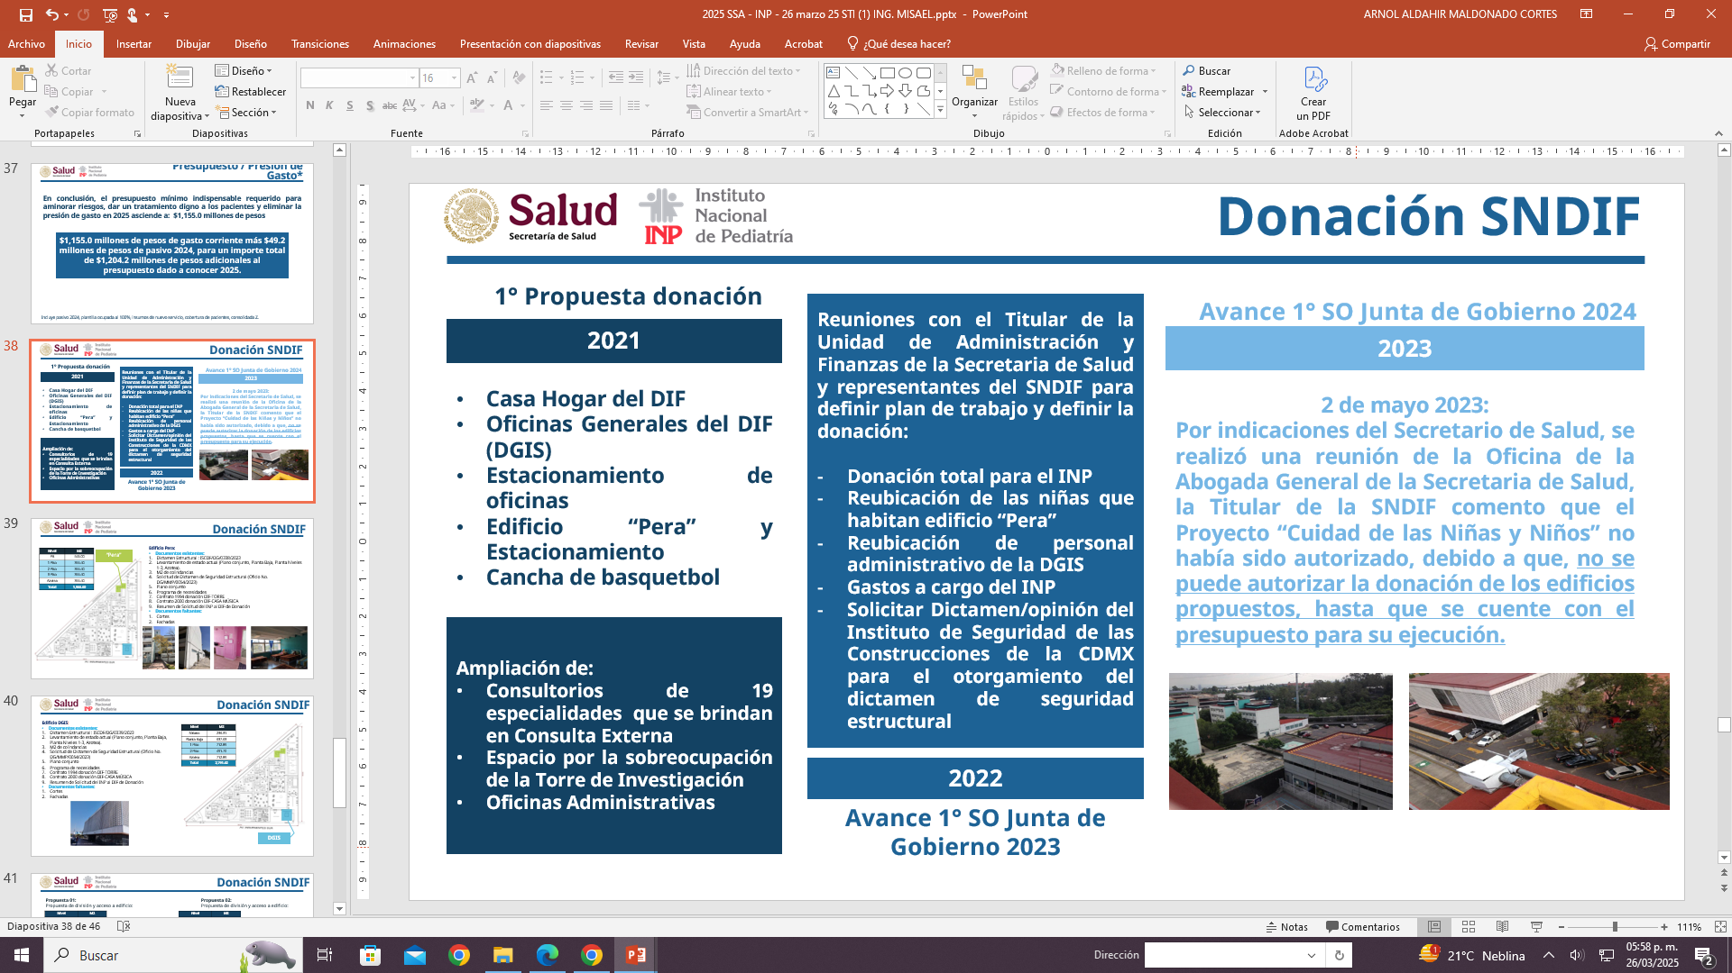
Donación SNDIF
2021
2022
2023
1° Propuesta donación
Avance 1° SO Junta de Gobierno 2023
Avance 1° SO Junta de Gobierno 2024
Casa Hogar del DIF
Oficinas Generales del DIF (DGIS)
Estacionamiento de oficinas
Edificio “Pera” y Estacionamiento
Cancha de basquetbol
Reuniones con el Titular de la Unidad de Administración y Finanzas de la Secretaria de Salud y representantes del SNDIF para definir plan de trabajo y definir la donación:
Donación total para el INP
Reubicación de las niñas que habitan edificio “Pera”
Reubicación de personal administrativo de la DGIS
Gastos a cargo del INP
Solicitar Dictamen/opinión del Instituto de Seguridad de las Construcciones de la CDMX para el otorgamiento del dictamen de seguridad estructural
2 de mayo 2023:
Por indicaciones del Secretario de Salud, se realizó una reunión de la Oficina de la Abogada General de la Secretaria de Salud, la Titular de la SNDIF, comentó que el Proyecto “Cuidad de las Niñas y Niños” no había sido autorizado, debido a que, no se puede autorizar la donación de los edificios propuestos, hasta que se cuente con el presupuesto para su ejecución.
Ampliación de:
Consultorios de 19 especialidades que se brindan en Consulta Externa
Espacio por la sobreocupación de la Torre de Investigación
Oficinas Administrativas

Slide 35
